Slide 1
Running Tracker
2. mérföldkő

Slide 2
Feladat
Running Tracking
Futó alkalmazás
Valós időben nyomon lehet követni az aktuális futást
Idő, távolság, sebesség
Útvonal (külön stílussal: lassú, közepes, gyors, megáll)
Meg lehet tekinteni az eddigi futásokat
Idő, távolság, sebesség, vertikális változás (fel, le), kalória
Útvonal (külön stílussal: lassú, közepes, gyors, megáll)
Beállítások menüpontban meg lehet adni
Személyes tulajdonságokat (nem, súly, magasság)
Figyelmeztető értékek (távolság, idő, sebesség)

Slide 3
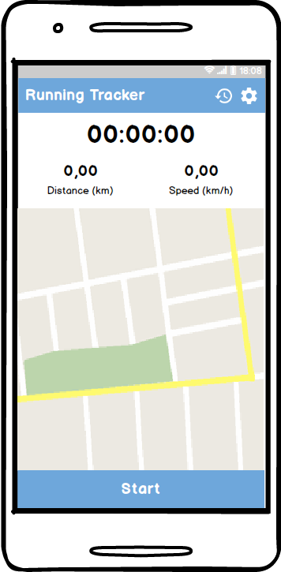
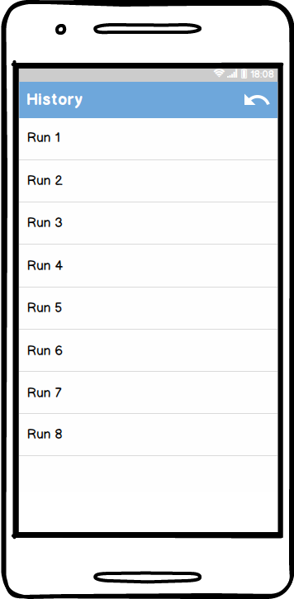
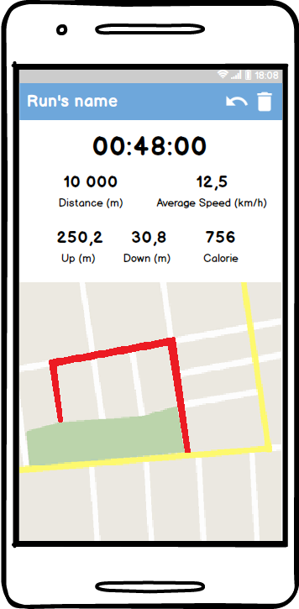
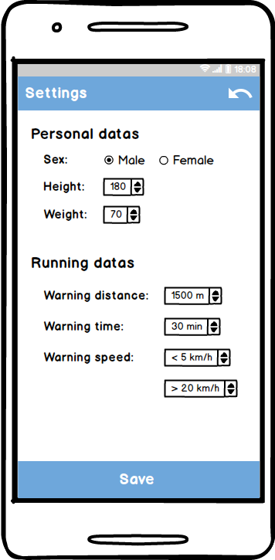
Képernyőterv

Slide 4
Running Tracker
Model
A GPS koordinátákat másodpercenként megkapja a modell
A pontatlan adatokat nem dolgozza fel (pontosság <= 6 méter)
Szignálon keresztül értesíti a view-t a user aktuális
pozíciójáról
sebességéről
megtett távolságáról
Szignálon keresztül értesíti ha a felhasználó megállt
Mivel a GPS pontatal, ezért csak akkor tekinti megállásnak, ha legalább 4 mp-ig állt
A közeli megállásokat 1-nek tekinti
Szignálon keresztül értesíti ha figyelmeztetni kell a felhasználót, ha
elérte a kívánt távolságot vagy időtartamot
a minimális sebesség alatt vagy a maximális sebesség felett fut

Slide 5
Running Tracker
Perzisztencia
A perzinsztencián keresztül:
az aktuális futást el lehet menteni
a korábbi futásokat be lehet tölteni
egy korábbi futást lehet törölni
a figyelmeztető értékeket le lehet kérni
a figyelmeztető értékeket módosítani lehet
a felhasználó személyes adatait le lehet kérni
a felhasználó személyes adatait módosítani lehet

Slide 6
Running Tracker
Nézet
MainActivty:
Megjeleníti az aktuális sebességet és az eddig megtett távolságot
Megjeleníti az eddigi útonalat
Megjeleníti a felhasználó aktuális pozícióját
Megjeleníti a felhasználó megállásait, valamint a lassú, közepes és gyors szakaszait
HistoryActivty:
Kilistázza az eddigi futásokat

Slide 7
Running Tracker
Nézet
OldRunningActivty:
Egy korábbi futást jelení meg
Megjeleníti a futás útvonalát, megállásokat, valamint a lassú, közepes és gyors szakaszokat
Kiírja a megett távolságot, átlagsebességet, futási időt, vertikális változást és a megbecsült kalória égetést
SettingsActivty:
Módosítani lehet a felhasználó személyes adatait
Módosítani lehet a figyelmeztető értékeket

Slide 8
Köszönjük a figyelmet!

